Slide 1

LE CO-ENSEIGNEMENT
2ème session juin 2021
Notes:
Lien du padlet https://padlet.com/christelle_pourchet/ll08ok4c4h9o65nr

Slide 2


DEFINITION DU CO ENSEIGNEMENT
NUAGE DE MOTS CONSTRUITS SESSION 1
Notes:
La co-intervention peut concerner l’intervention de deux enseignants, mais aussi d’un enseignant et d’un adulte qui n’est pas enseignant. D’où l’intérêt de l’utilisation du terme de « co-enseignement », sans ambiguïté, avec valorisation des deux professionnels.

Slide 3
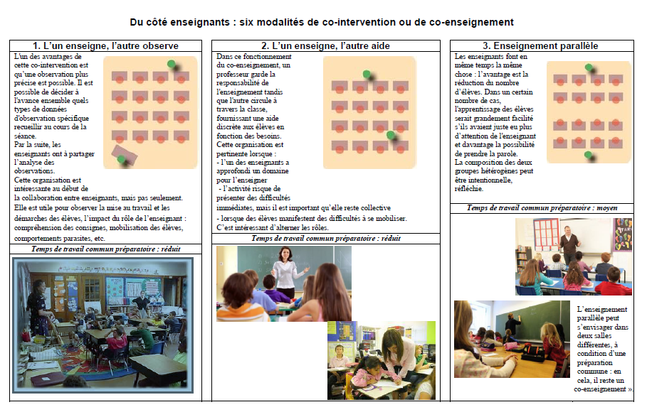
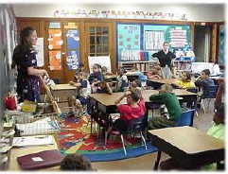
L’un enseigne l’autre observe. | L’un enseigne l’autre aide. | Enseignement en parallèle.
Notes:
Situation 1 Observation plus précise préparer les observables en amont cela peut être utile en début d’année pour se caler
Mais également pour regarder des points précis la compréhension des consignes, la mise au travail des élèves, leur mobilisation, leurs comportements…
Situation 2 un enseignant enseigne pendant que l’autre circule pour donner une aide aux élèves en fonction de leurs besoins situation intéressante si l’activité risque de présenter des difficultés lorsque des élèves ont dû mal à entrer dans la tâche de part leurs difficultés
Situation 3 les élèves sont dans des groupes plus petits ils bénéficient de toute l’attention de l’enseignants peuvent prendre la parole plus facilement la composition des groupes doit avoir été réfléchie en amont groupe homogène ou hétérogène

Slide 4
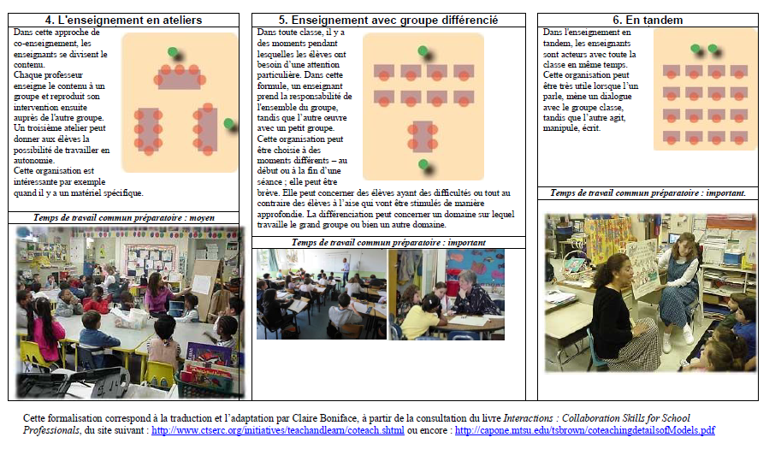
Enseignement en ateliers | Enseignement avec groupe différencié | En tandem
Notes:
Situation 1 Chaque ensigne son contenu à un groupe et le reproduit à l’autre groupe un 3ème atelier peut être pensé pour permettre aux élèves d’être en autonomie
Situation 2 un enseignant prend en charge le groupe classe pendant que le 2nd œuvre avec un petit groupe. Cela peut être avec des élèves en difficulté ou au contraire avec des élèves avancés Cela peut être sur un temps courts en fin de séance par ex
Situation 3 cela peut être utile quand un parle mène un dialogue pendant que l’autre écrit ou manipule …

Slide 5

Qu’avez-vous modifié dans vos pratiques ou dans le contenu des séances depuis la formation de la session1 ?
Notes:
5 min

Slide 6

Temps d’échanges de 30 min dans un domaine d’apprentissage sur une séance (ou projet envisagé) menée en classe avec le rôle de chacun à partir des 6 modalités (plusieurs propositions possibles dans 1 domaine) et de la gestion des espaces et du temps :
Projet de lecteur
Ateliers par profils de décodeurs
EDL
Lexique
Production écrite
Écriture
compréhension
Notes:
A partir du bilan de la 1ère session du 17 mai et des souhaits d’approfondissement
Échange de pratiques d’expériences
Gestion des espaces et du temps

Slide 7

Les conditions de la réussite de l’apprentissage de la lecture
Enseigner le code et la compréhension
Différencier son enseignement en fonction des différents profils de lecteur.
Mettre en place une progression avec :
- un tempo rapide dans la découverte des correspondances graphèmes-phonèmes
- du simple au complexe
- des textes 100% déchiffrables
Mettre en œuvre la démarche « J’entends, je prononce, je vois, j’écris »
Notes:
J’entends / je prononce : réactivation de la conscience phonologique faire la semaine précédente.

Slide 8
Les conditions de la reussite pour le PROJET DE LECTEUR
Travailler les représentations individuelles de l’acte de lire à différents moments de l’année par la conduite d’entretiens et de productions écrites
Garder des traces du cheminement l’enfant et de sa fréquentation des livres dans un carnet de lecteur ou un portfolio
Alterner le travail collectif et individuel du projet de lecture
Proposer des lectures partagées, des lectures en réseau
Favoriser l’accès à un coin bibliothèque accueillant
Nourrir la lecture de types d’écrits variés
Développer le plaisir de lire et travailler sur les émotions que procure la lecture
Notes:
J’entends / je prononce : réactivation de la conscience phonologique faire la semaine précédente.

Slide 9
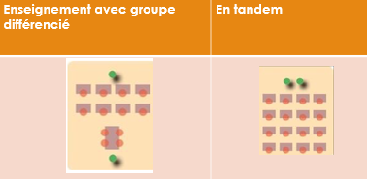
PROJET DE LECTEUR EN CO-ENSEIGNEMENT
Un enseignant lit l’histoire.
L’autre enseignant questionne les élèves sur leur projet de lecteur.
Autre modalité : un enseignant questionne les élèves sur leur projet en collectif.
L’autre enseignant questionne les élèves individuellement et note les propositions en dictée à l’adulte en début d’année.

Slide 10
Les conditions de la reussite pour LES ATELIERS PAR PROFILS DE deCODEURS
Propose chaque jour à chacun, selon ses besoins :
Des manipulations de phonèmes ou syllabes en conscience phonologique et des jeux autour du principe alphabétique pour les non décodeurs ;
des syllabogrammes pour les élèves découvreurs ;
une lecture fluence de combinaisons syllabiques, des mots, des phrases, de textes pour les élèves annoneurs ;
Une lecture expressive pour les élèves décodeurs.
Notes:
J’entends / je prononce : réactivation de la conscience phonologique faire la semaine précédente.

Slide 11
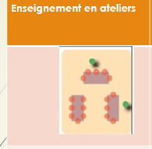
LES ATELIERS PAR PROFILS DE DECODEURS
EN CO-ENSEIGNEMENT
Un enseignant s’occupe du groupe des non-décodeurs tandis que l’autre enseignant circule dans les 3 autres groupes.
Autre modalité : chaque enseignant a en charge deux groupes.

Slide 12
Les conditions de la réussite de L’ENSEIGNEMENT de l’EDL
La démarche de la collecte et de la catégorisation par classe grammaticale
La fabrique de phrases
L’utilisation des règles construites en classe et basées sur la régularité de la langue
La mémorisation et l’automatisation
Le transfert de connaissance

Slide 13
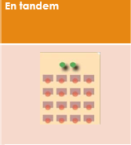
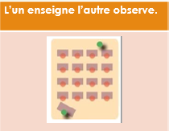
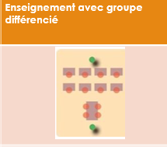
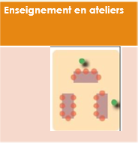
EDL EN CO-ENSEIGNEMENT
Mise en place de la collecte de mots avec les élèves. Un enseignant questionne les élèves sur les nouveaux mots appris. L’autre enseignant fabrique les étiquettes à mettre dans les boites et catégorisent avec les élèves.
Mise en place de l’atelier phrases par groupe de 3, groupe homogène.
Un enseignant circule dans les différents groupes. Il régule les échanges, observe et écoute les élèves pour la mise en commun.
Un enseignant en soutien des élèves les plus en difficultés.
Mise en place de l’atelier phrase groupes de 3 hétérogènes Les 2 enseignants circulent, régulent les échanges et restent en observation pour écouter les arguments des élèves pour la mise en commun

Slide 14
Les conditions de la réussite de L’ENSEIGNEMENT DU LEXIQUE
La démarche de la collecte et de la classification
L’étude des morphèmes
La construction de réseau de mots
Le lien avec les autres domaines pour permettre la mémorisation à long terme

Slide 15
LEXIQUE EN CO-ENSEIGNEMENT
Mise en place de la collecte de mots collectivement avec les élèves. Un enseignant questionne les élèves sur les mots à garder en mémoire. L’autre enseignant écrit sur le mur des mots.
Mise en place de l’atelier classification par groupe de 3, groupe homogène.
Un enseignant circule dans les différents groupes. Il régule les échanges observe écoute les élèves pour la mise en commun.
Un enseignant en soutien des élèves les plus en difficultés.
Mise en place de l’atelier classification groupes de 3 hétérogènes Les 2 enseignants circulent, régulent les échanges et restent en observation pour écouter les arguments des élèves pour la mise en commun

Slide 16
Les conditions de la réussite de LA COMPREHENSION
Mettre en place le canevas à 3 temps :
clarification
lecture et construction du visibiléo
mémoire didactique : revenir sur les stratégies utilisées
Ateliers de compreneurs :
lecture suivie
activités en autonomie en insistant sur les inférences et les tournures de phrases négatives et passives
Faire du lien avec l’EDL
Notes:
.

Slide 17
COMPREHENSION EN CO-ENSEIGNEMENT
1 enseignant en lecture suivie avec les groupes G1 G2 faibles décodeurs groupes hétérogènes mixés avec des faibles et de bon compreneurs
2ème enseignant gestion des ateliers autonomes avec les G3 et G4 bons décodeurs groupes hétérogènes
Rôle de régulation et d’observation.

Slide 18
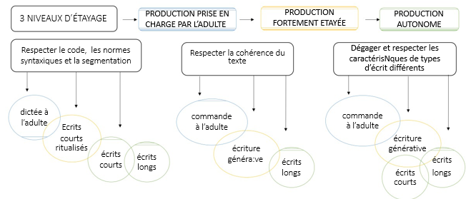
Les conditions de la réussite pour la production écrite

Slide 19
PRODUCTION ECRITE EN CO-ENSEIGNEMENT
1ère phase orale
Un enseignant prépare les élèves à l’oral et les projette sur les phrases qu’ils pourraient écrire.
L’autre enseignant questionne les élèves et apporte les outils d’aide nécessaires.
2ème phase production écrite
Un enseignant circule dans les différents groupes. Il régule les échanges observe et écoute les élèves pour la mise en commun.
Un enseignant en soutien des élèves les plus en difficultés ou bien au contraire avec un groupe d’élèves plus avancés.

Slide 20
Les conditions de la réussite pour l’ECRITURE
Libérer la pensée du scripteur au profit du sens de ce qui est écrit
  Mettre en œuvre une approche kinesthésique
Différencier selon les profils d’élèves
Acquérir une écriture lisible fluide et claire en respectant le code de l’écriture (forme dimension enchainement mise en page)

Slide 21
PRODUCTION ECRITE EN CO-ENSEIGNEMENT
1ère phase préparation du geste d’écriture
1 enseignant met en place les gestes de l’écriture.
L’autre enseignant questionne les élèves sur les affichages les rappels.
2ème phase écriture
Un enseignant circule dans les différents groupes. Il observe le geste, la tenue de l’outil scripteur, le placement des lettres sur les lignes pour des corrections éventuelles.
L’autre enseignant prend un groupe d’élève qui a besoin d’automatiser le geste et donc de plus d’entrainements.

Slide 22
Votre « KISS »
Et dans votre classe,
qu’allez-vous :
Garder de vos pratiques antérieures ?
Améliorer dans vos pratiques ?
Arrêter de faire?
Commencer à faire ?
Notes:
Restitution 20 min sur tableau blanc séparé en 4

Slide 23
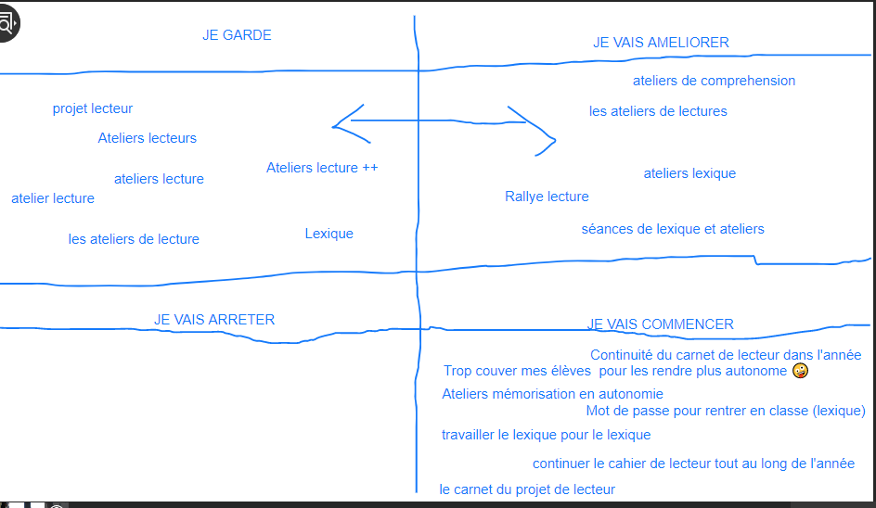

Slide 24
